Slide 1
第8章 传输层
8.1传输层服务
8.2传输层寻址
8.3建立连接
8.4Internet中的传输层协议
  8.4.1用户数据报协议UDP
  8.4.2传输控制协议TCP
8.5Berkeley Socket

Slide 2
第8章 传输层
8.1传输层服务
8.2传输层寻址
8.3建立连接
8.4Internet中的传输层协议
  8.4.1用户数据报协议UDP
  8.4.2传输控制协议TCP
8.5Berkeley Socket

Slide 3
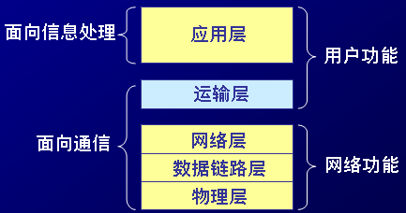
传输层所处的地位
application
transport
network
data link
physical
network
data link
physical
network
data link
physical
传输层
network
data link
physical
面向传输
network
data link
physical
logical end-end transport
network
data link
physical
传输层向它上面的应用层提供传输服务，它属于面向传输部分的最高层，同时也是用户功能中的最低层，它为应用层屏蔽任何与网络有关的操作，传输层协议是端到端的。
application
transport
network
data link
physical
3
Notes:
从功能上来看传输层的地位，用户可以根据应用的需求选择不同类型的传输服务，而不用考虑具体的网络。
从网络来看传输层的地位，传输层运行在用户主机上，中间路由器不处理

Slide 4
为应用进程提供了逻辑通信信道
应用进程
应用进程
AP₁
AP₂
AP₄
5
4
3
2
1
端口
AP₃
5
4
3
2
1
端口
传输层提供应用进程间的逻辑通信
网络层
实现运行在不同主机上的进程之间的通信，每个应用进程都至少与一个传输层地址（端口）相关联。

Slide 5
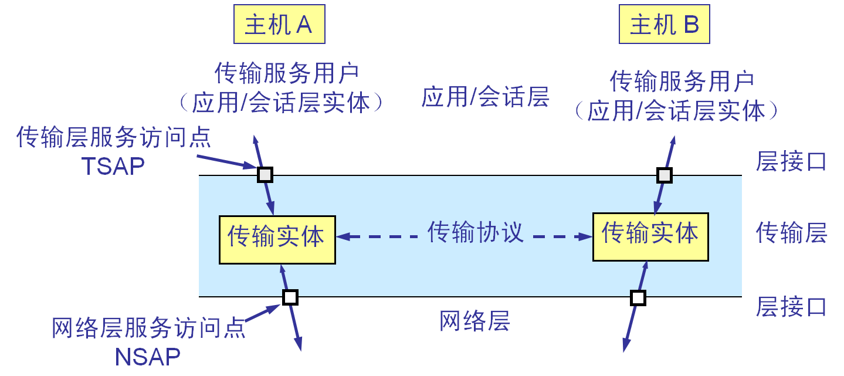
传输层向上层提供的服务
向上层提供的服务：面向连接的传输服务和无连接的传输服务
TPDU
TPDU: Transport Protocol Data Unit
TSAP: Transport Service Access Point
NSAP: Network Service Access Point

Slide 6
第8章 传输层
8.1传输层服务
8.2传输层寻址
8.3建立连接
8.4Internet中的传输层协议
  8.4.1用户数据报协议UDP
  8.4.2传输控制协议TCP
8.5Berkeley Socket

Slide 7
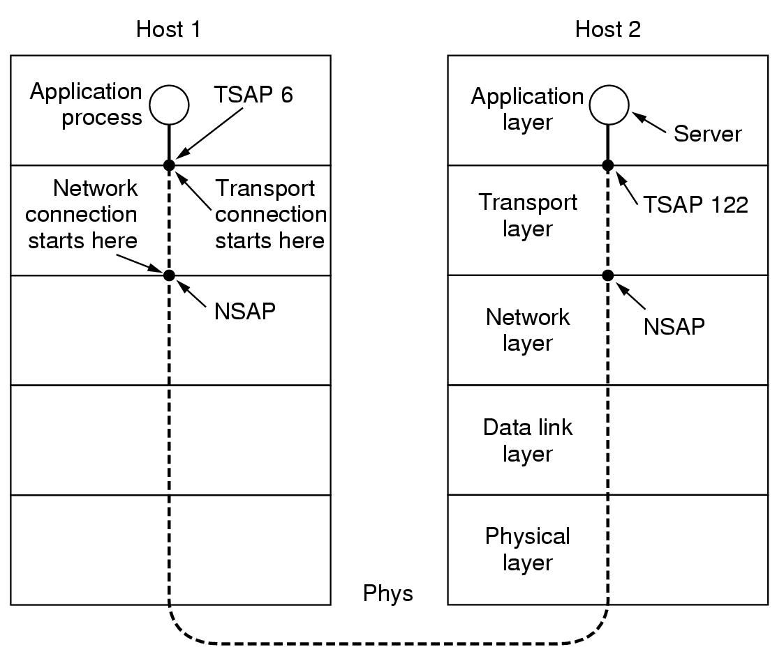
8.2传输层寻址
TSAP: Transport Service Access Point, 对应着传输层地址
NSAP: Network Service Access Point, 对应着网络层地址
由于传输层为上层提供复用机制，因此，当一个传输层用户希望与另一个用户建立连接时，必须指定对方传输层的接入点TSAP地址
Host2的时间服务进程连接到122号TSAP上，等待服务请求。
Host1应用进程发出连接请求，并指明源TSAP=6，目的TSAP=122。
网络层实体向Host2建立连接（对于非连接网络，仅向Host2发送分组）
问题：如何知道对方的TSAP？

Slide 8
TSAP的获取方法
服务进程固定在特定的TSAP地址上。
  只适用于少数关键的服务
每台服务器都有一个进程服务器，它连接在众所周知的TSAP上，用户为了与目标服务进程通信，首先必须与进程服务器通信，通过它激活目标服务进程，并获得目标服务进程的TSAP。
采用名字服务器，当新的服务被创建时，必须向名字服务器注册，给出服务名和TSAP。用户在需要相应的服务前先查找名字服务器。

Slide 9
主机进程标识
与传输层一样，面向连接的网络层也有网络服务接入点（NSAP），而无连接的网络层不需要提供NSAP。
一个全局唯一的传输服务用户由{主机地址，NSAP，TSAP}标识，称为端点地址。
在TCP/IP中，NSAP可略去，TSAP称为端口号，所以{IP地址， port，协议类型}唯一标识传输服务的用户，{源/目的IP地址，源/目的端口号，协议类型}五元组标识一个数据流。

Slide 10
第8章 传输层
8.1传输层服务
8.2传输层寻址
8.3建立连接
8.4Internet中的传输层协议
  8.4.1用户数据报协议UDP
  8.4.2传输控制协议TCP
8.5Berkeley Socket

Slide 11
传输层连接
对于面向连接的传输服务，首先要和对端的对等实体建立连接。
传输层连接本质上是在发送端和接收端上为实现可靠传输而维护的一些参数状态。
  例如发送、确认序列号的维护、发送、接收窗口的管理，接收端缓存大小等
  各种计时器
数据传输完毕还需要释放连接，即释放维护连接参数的缓存。
Notes:
注意与电路连接、网络层连接的区别，这两个是为数据传输建立满足要求的路径。

Slide 12
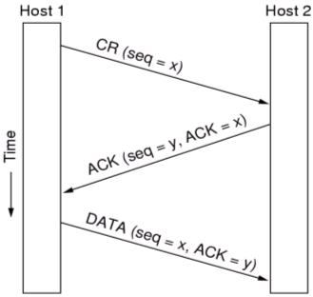
建立连接
一般来说，一个连接从连接请求的发出到接收到连接证实消息就可以建立一个连接，但由于网络丢失、延迟而导致重传而出现重复分组时，一个连接会被建立多次。
连接建立过程并不是那么简单！
三次握手
  主机1选择一个序号x，并向主机2发送包含该序号的连接请求CR
  主机2应答连接确认ACK，其中包含确认号x和序列号y
  主机1在其发送的第一个数据中采用序列号为x，并确认主机2的序列号y
Notes:
连接建立过程很简单，但是由于网络层服务的不可靠性，给连接建立带来困难。通常使用三步握手过程来建立连接，避免连接被建立多次

Slide 13
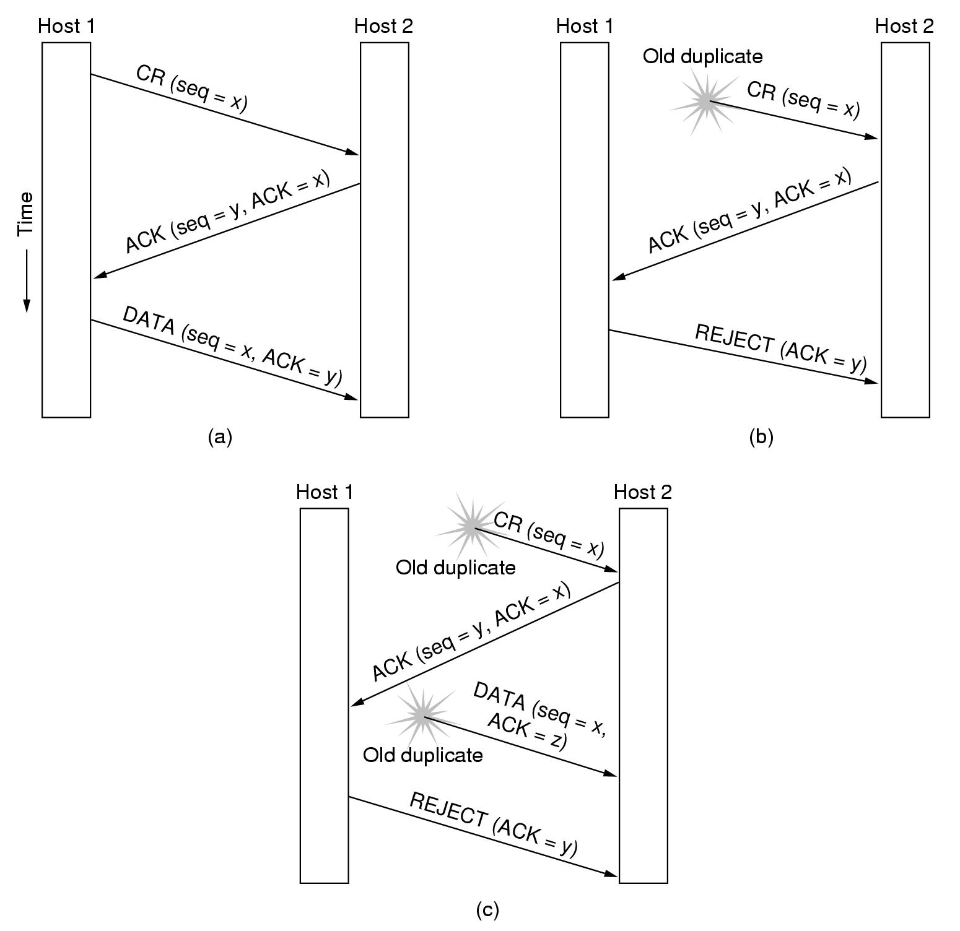
三次握手中的几种状态
CR-连接请求；ACK-接受连接
图a为正常操作时连接的建立；
图b为重复的CR突然出现（旧的连接请求延迟了）；
图c为重复的CR和重复的ACK

Slide 14
释放连接
非对称释放
  连接的任何一方都可以断开整个连接
对称释放
  把连接看作是由两个独立的单向连接，并要求单独释放每一个单向连接

Slide 15
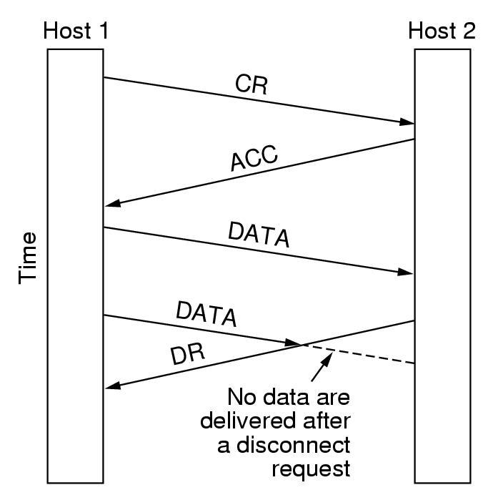
非对称释放
CR-连接请求
ACK-接受连接
DR-连接断开请求
当连接建立以后，主机1发送一个TPDU，它正确地到达了主机2.
然后，主机1又发送一个TPDU，但是由于主机2在第二个TPDU到达之前就已经发送了DISCONNECT TPDU，因此，该连接虽然被释放，但是数据却丢失了。
ACK

Slide 16
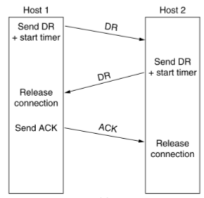
对称释放
DR-连接断开请求ACK-接受断开
释放连接再次用到三次握手。
一方发出释放连接请求后不立即拆除连接，而要等待对方确认。
对方收到请求后，发送确认报文，并拆除连接，发起方收到确认后最后拆除连接。

Slide 17
数据传输中的流量控制和拥塞控制
面向连接的传输服务应该提供流量控制和拥塞控制功能，核心是滑动窗口算法
  流量控制：根据接收端的缓存容量来动态地调整发送端的窗口大小，避免一个快速的发送端淹没一个慢速的接收端
  拥塞控制：根据网络的承载容量来动态地调整发送端的窗口大小，避免发送端发送的数据超过了网络容量
    拥塞发生在路由器上，但终究是由于网络中的各个节点发送太多的流量引起的。
    在无连接的网络层中，无法在网络层控制速率，因此，拥塞控制的唯一途径是传输层（面向连接的）放缓发送速率，拥塞控制是网络层和传输层共同的责任。

Slide 18
第8章 传输层
8.1传输层服务
8.2传输层寻址
8.3建立连接
8.4Internet中的传输层协议
  8.4.1用户数据报协议UDP
  8.4.2传输控制协议TCP
8.5Berkeley Socket

Slide 19
8.4 Internet中的传输层协议
Internet中常用的两个传输层协议
  用户数据报协议（UDP：User Datagram Protocol），提供无连接的服务，高效，适合于实时传输； UDP中的TPDU称为数据报(datagram)
  传输控制协议（TCP：Transmission Control Protocol），提供可靠的，面向连接的服务；TCP中，TPDU称为TCP数据段(segment)
此外，传输层还有：
  SCTP(Stream Control Transmission Protocol)流控制传输协议，针对多媒体应用，是可靠的面向报文的协议。面向连接、提供全双工服务，有拥塞和流控机制，并提供多流服务。
  MPTCP(Multi-path TCP),提供多路径流服务。
  QUIC（Quick UDP Internet Connection),是谷歌制定的一种基于UDP的低时延的互联网传输层协议。

Slide 20
端口（port)
端口就是传输服务访问点（TSAP）。
端口是用来标识应用进程
  每一个网络应用进程都与端口相关联
  各种网络应用进程都能将其数据通过端口向下交付给传输层
  传输层根据接收到的TPDU（数据报或数据段）中包含的端口信息将其递交给与该端口关联的网络应用进程
部分知名端号号
  20、21/tcp FTP服务器的数据、控制端口
  22/tcp SSH服务器
  23/tcp Telnet 服务器
  25/tcp SMTP发送邮件服务器
  80/tcp WWW服务器

Slide 21
基于端口的进程间通信
发送方
接收方
应用进程
应用进程
应
用
层












2000
53
2000
3000
23
端口
80
端口
传
输
层
TCP 复用
UDP 复用
TCP 解复用
UDP 解复用
TCP 数据段
UDP
用户数据报
TCP 数据段
UDP
用户数据报
网
络
层
IP 复用
202.38.25.11
202.38.20.5
IP 解复用
IP 分组
IP 分组

Slide 22
端口号
端口用一个 16 bit 端口号进行标志，共64K个端口号对一台主机来说是足够的。
端口号只具有本地意义，即端口号只是为了标识本机上的各个应用进程。不同主机的相同端口号是没有联系的。
端口号分为两类：一类是知名端口，其数值一般为 0-1023，一般分配给一些常用的服务进程。另一类则是一般端口，用来随时分配给请求通信的客户进程。

Slide 23
8.4.1UDP（用户数据报协议）
User datagram protocol
RFC 768
无连接的传输服务
  不可靠（Unreliable）
  高效率
适用于实时多媒体传输

Slide 24
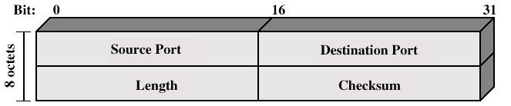
UDP 头标
总共8字节，分别：
  标识源端口（2字节）和目的端口（2字节）；
  长度（2字节，单位字节），包含头和数据；
  校验和是选项，校验伪头部、UDP头标和数据域。

Slide 25
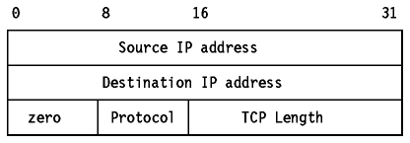
UDP校验和
IP伪头标
源IP地址
目的IP地址
0
协议
UDP长度
字节
4
4
1
1
2
源 IP 地址
目的 IP 地址
0
17
UDP长度
字节
12
2
2
2
2
伪头标
源端口
目的端口
长 度
检验和
如果，不计算校验和，就将校验和域的值置为0
校验时，在UDP数据段前面加上IP伪头标（伪头标仅供校验用）
  当数据域的长度为奇数字节时，则数据域被填充一个额外的0字节（因为校验和的列为16位）
  以16比特为单位反码求和。
  当结果为0时，将校验和置为全1。除此之外的情况，将结果原封不动地作为校验和
接收端进行同样的操作，得到结果为0，校验正确，否则不正确。
Notes:
和ICMP一样，反码求和与求和后反码结果一样。

Slide 26
UDP应用
具有简单高效的特点
客户-服务器模式应用
  DNS：Domain Name System
话音、视频等实时多媒体应用
问题：为什么要在Internet中引入UDP？

Slide 27
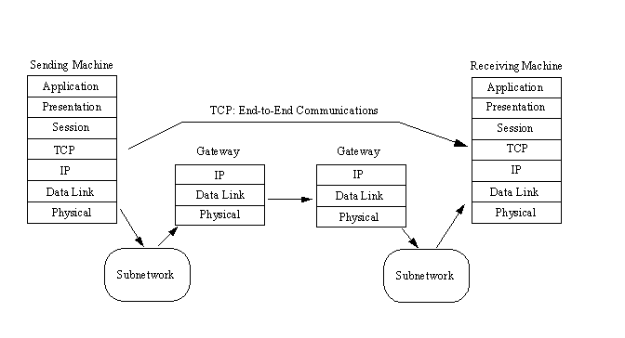
8.4.2 传输控制协议-TCP
Transmission Control Protocol-RFC 793
TCP travels in IP datagrams
Internet routers only look at IP header to forward datagrams
TCP at destination interprets TCP messages

Slide 28
TCP 特征
字节流传输（Stream Transfer）
  TCP把连接上的数据字节都编号，起始编号是随机的。
  滑动窗口机制：发送端每次发送的数据量由发送窗口大小决定，而不是以应用层递交的消息为单位；接收端每次向上层递交的数据量由落在接收窗口中并且有序的数据决定。
流量控制（Flow Control）
拥塞控制(Congestion Control)
可靠（Reliability）
  发送端：超时重传
  接收端：发送确认，缓存处理乱序
全双工（Full Duplex）
  一个连接上传输两个方向的TCP数据流，各自的编号是独立的。
传输的数据单元称为数据段（Segment）。

Slide 29
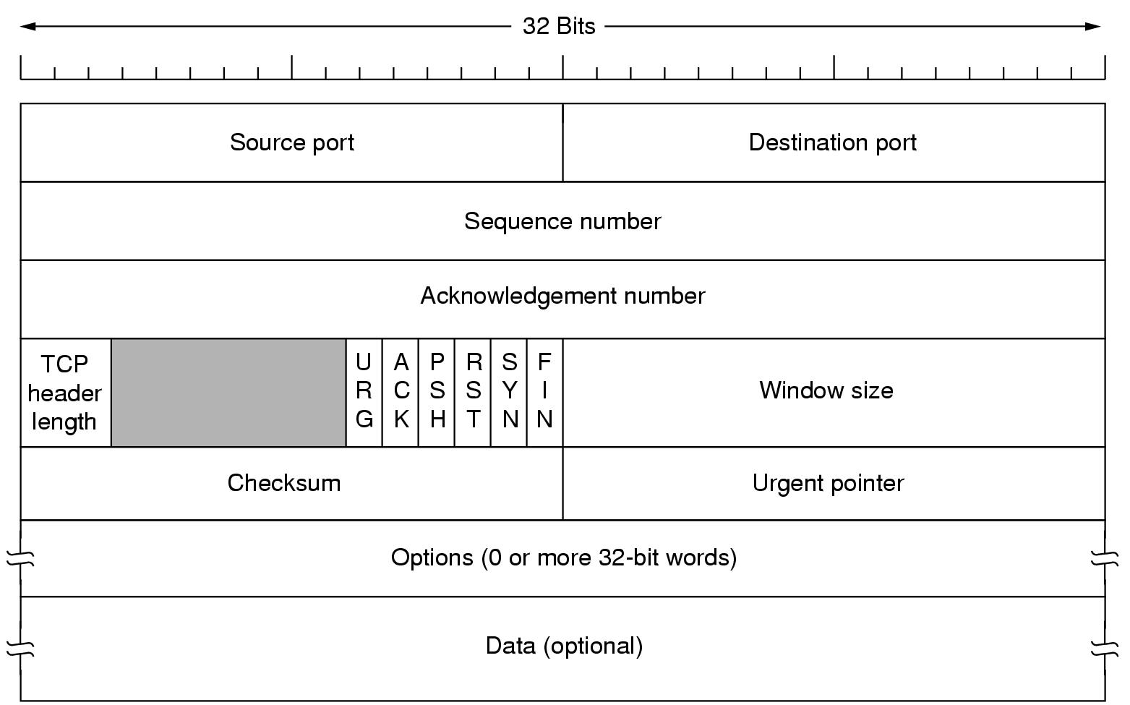
TCP 头标
二十字节的标准头
CWR
ECE

Slide 30

TCP头标
CWR
ECE
源端口/目的端口（Source/ Destination Port ）
  16位的端口号
序列号（Sequence Number ）
  标识本报文段的第一个字节在数据流中的位置。
确认号（Acknowledgment Number）
  标识本报文段的发送方下一个期待接收的字节编号。
段头长度（Header Length）
  4bits 指明数据段的头标长度，单位是32位，随选项长度而定
保留（Reserved）：4bits，置0

Slide 31
TCP 头标- 6+2 个标志位
CWR,ECE
  是RFC 3168中规定的显式拥塞通知
URG
  置1时，指示紧急指针有效，由紧急指针指示紧急数据（在数据段的最前面）在当前数据段中的结束位置.
ACK
  置1时，指示确认段有效
PSH
  Push 操作，置1时，即将本段迅速递交给应用层。
RST
  连接复位. 用来拒绝不存在的端口连接请求、终止异常连接等
SYN
  同步序列号，用于建立连接
FIN
  发送方已发送完数据，用于释放连接
CWR
ECE
Notes:
IP首部的TOS字段中的第7和8bit的res字段被重新定义为ECN（Explicit Congestion Notification）字段，其中有四个取值，在RFC3168中描述，00代表该报文并不支持ECN, 01和10这两个值针对路由器来说是一样的，都表明该报文支持ECN功能，如果发生拥塞，则这两个位将修改为11来表示报文经过了拥塞.
PUSH标志位所表达的是发送方通知接收方传输层应该尽快的将这个报文段交给应用层。

Slide 32
TCP 头标
窗口（Window）
  指示在已确认的字节之后还可接收的字节数 ，窗口大小为0，表示希望对端别再发送数据了，用于流量控制
检验和（Checksum）
  用来检验TCP报头和数据的完整性，检验时，要加上伪IP头标
紧急指针（Urgent Pointer）
  指向紧急数据的最后一个字节，该指针仅在URG置1时有效
选项（Options ）
  最大数据段尺寸选项，窗口尺度选项…
Notes:
如果不使用选项来规定MSS，那么默认数据段长度为536字节（对于于x.25MTU576字节）

Slide 33
伪IP头标（Pseudo-IP Header）

Slide 34
TCP：可靠的数据传输服务
TCP在不可靠的IP上为应用进程提供可靠的数据传输服务
  连接建立：在发送主机和接收主机之间协商初始序列号等信息
  连接释放：数据传输结束后释放连接，发送主机和接收主机释放为该连接分配的资源
  连接管理：使用滑动窗口算法对数据传输进行管理，包括确认重传、流量控制和拥塞控制等

Slide 35
TCP：可靠的数据传输
连接建立和释放
滑动窗口机制
  流量控制
  确认重传
  拥塞控制

Slide 36
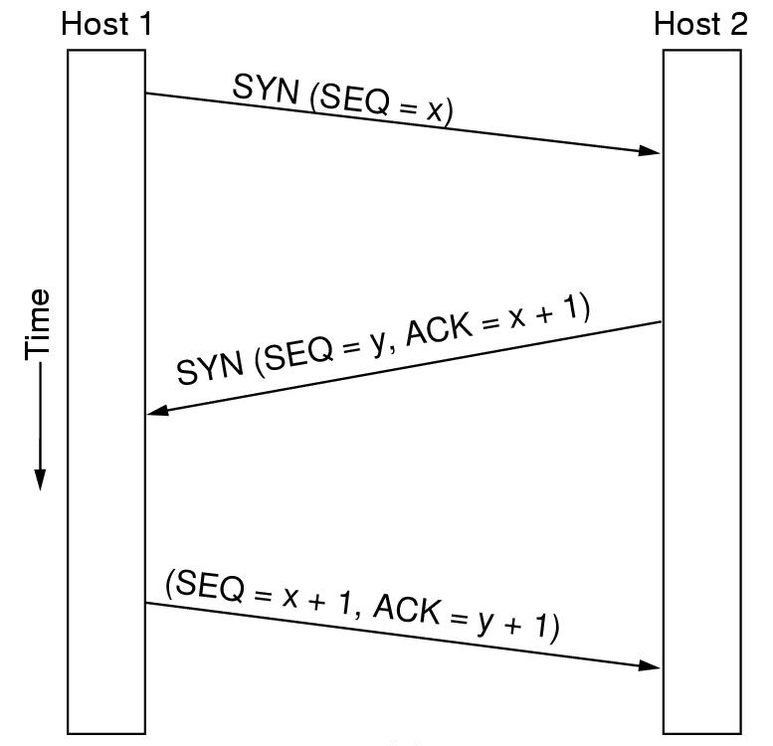
TCP建立连接——三次握手
Host 1请求连接数据段：SYN标志置1，ACK标志置0，选择初始序列号SEQ=x(简称SYN数据段)
  SYN数据段不携带任何数据，但要消耗一个字节的序号
Host 2响应连接确认数据段：SYN标志置1，ACK标志置1，选择初始序列号SEQ=y，并且对x进行确认，设置ACK=x+1(简称SYN+ACK数据段)
  SYN+ACK数据段也不携带数据，但消耗一个字节的序号
Host 1响应连接确认数据段： ACK标志置1，SEQ=x+1，对y进行确认，设置ACK=y+1
  ACK数据段如果不携带数据就不消耗序号
通过三次握手，host1和host2之间完成初始序列号、窗口大小（扩大因子）、最大数据段尺寸等参数的协商，并且分配连接所需要端点资源。
Notes:
TCP每一个连接拥有不同的初始序列号，初始序列号随时间改变

Slide 37
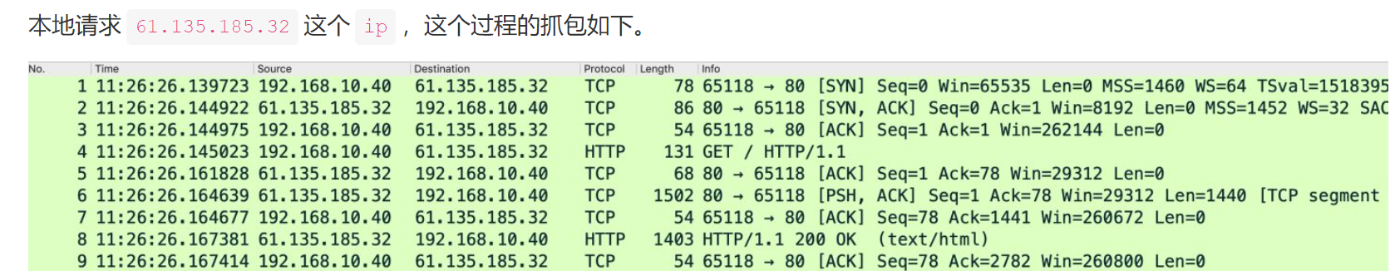
连接实例
最大段长度
窗口比例
时间戳
1.SYN=1，连接请求，seq=0,携带连接参数
2.SYN,ACK=1,连接相应，参数，seq=0,ack=1
3.ACK=1, seq=1,ack=1
4.网页请求的HTTP，TCP的data包，seq=1,ack=1,len=77
5.确认，seq=1,ack=78,len=0
6.网页发送，seq=1,ack=78,len=1440
7.确认，seq=78,ack=1441,len=0

Slide 38
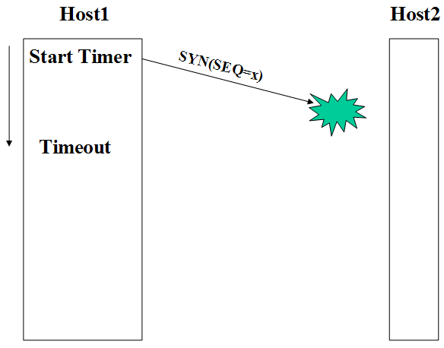
TCP连接建立定时器
Connection Establishment Timer
当SYN数据段发出时，连接建立定时器就开始计时，如果在一定时间（例如65秒，可设置）内未收到响应，则连接建立失败。

Slide 39
TCP释放连接——采用对称释放法
TCP的全双工连接可看成一个双单工的连接，每个单工连接都独立地释放
通信双方必须都向对方发送FIN=1的TCP段并得到对方的应答，连接才能被释放，有四个阶段(四次挥手)
Host1
Host2
可以将第一个ACK数据段和第二个FIN数据段合并，从而变为三次挥手
为防止半连接，必须使用定时器计时，对FIN数据段的应答在两个最大分组生命期内未到达，就释放连接。对方也会超时释放
FIN
Time
ACK of FIN
FIN
ACK of FIN
主机发送FIN数据段后，就不再向对方发送数据

Slide 40
连接释放实例
四次挥手
三次挥手

Slide 41
TCP释放连接相关定时器
闲置定时器(Quiet Timer)：当TCP连接断开后，为防止该连接上的数据段还在网络上，并被后续打开的相同五元组的连接接收，要设置闲置定时器以防止刚刚断开连接的端口号被立即重新使用
保持存活定时器(Keep-Alive Timer)：当一个连接长时间闲置时，保持存活定时器会超时而使一方去检测另一方是否仍然存在，如果它未得到响应，便终止该连接

Slide 42
TCP：可靠的数据传输
连接建立和释放
滑动窗口机制
  流量控制
  确认重传
  拥塞控制

Slide 43
TCP 滑动窗口
（Sliding Window）
可靠有序的传输
  使用发送缓存和接收缓存，只有被确认，窗口才滑动
流量控制
  接收端可根据可用剩余缓冲区来指定窗口大小，当缓冲区满，接收端可以发送一个窗口大小为0的数据段，指示发送端停止发送数据。但此时仍可以发送紧急数据 （如用户紧急停止进程）和一字节的通知对方更新窗口大小的数据段
为了有效利用带宽，TCP可将确认消息延迟(500ms内)发送，希望通过捎带技术节约带宽。

Slide 44
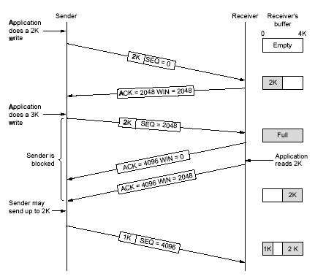
TCP滑动窗口管理

Slide 45
傻瓜窗口症状
Silly Window Syndrome
以下情况被称为傻瓜窗口症状：
  当接收方的TCP缓冲区已满，接收方会向发送方发送窗口大小为0的数据，而此时接收方的应用进程以交互方式每次只读取一个字节，于是接收方又发送窗口大小为一个字节的修正信息，发送方应邀发送一个字节的数据，于是窗口又满了，循环往复…
解决方法：
  禁止接收方发送1个字节大小的窗口修正信息，而是要等到有了一定数量的可用空间后再通知对方。
  发送方不发送太小的数据段。

Slide 46
持续定时器
The Persistence Timer
持续定时器管理的是一种较为少见的事件，即死锁情况：为了让发送端暂停发送数据，接收端发送一个窗口大小为0的确认。后来，接收端又发送了一个更新了窗口大小的数据段，但该数据段丢失，于是，双方都处于等待.
为了防止上述事情发生，发送端在收到接收端发来一个窗口大小为0的数据段时，就启动持续定时器，等该定时器超时还没有收到对方修改窗口大小的数据段的话，发送端就发一个1字节的探测数据段，对该探测数据段的响应应包含了窗口大小，若仍为0，则定时器清0，否则则可以发送数据.

Slide 47
TCP：可靠的数据传输
连接建立和释放
滑动窗口机制
  流量控制
  确认重传
  拥塞控制

Slide 48
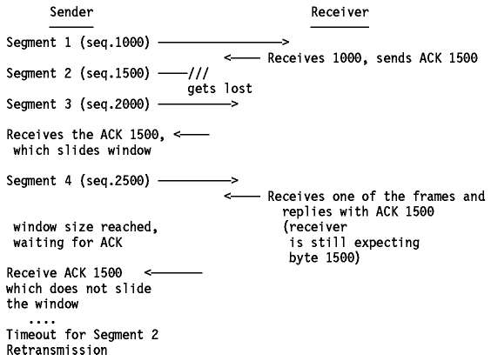
TCP 重传定时器
TCP在发送数据段的同时，启动一个重传定时器，如果在超时前该数据段被确认，就关闭该定时器，否则，一旦超时则重传该数据段。
Segment 2(seq. 1500)
Timeout for Segment 2 Retransmission

Slide 49
问题：超时Timeout 应设为多长呢？
不适当的 Timeout 会导致性能下降:
  Timeout太长-导致发送端的等待时间太长
  Timeout太短 – 重传多余的不必要的数据
解决的方法是对网络的性能不断测试，采用一种不断调整超时时间间隔的动态算法
Notes:
很显然，超时值得设置与网络当前的业务量相关，而网络业务量是不断变化的，因此，解决的方法是对网络的性能不断测试，采用一种不断调整超时时间间隔的动态算法

Slide 50
RTT与RTO
对每条连接，TCP使用一个重传计时器RTO（Retransmission TimeOut), 保存变量RTT(Round-Trip Time,往返时间)，用于存放到目的端的往返时间的估计值.
当发送一个数据段时，启动定时器，如果时间超时就重传该数据段.
如果在超时之前得到确认，TCP就测量所花费的时间，记为M，并根据下面公式修正RTT
  RTT=αRTT+(1- α)M
  α是平滑因子，一般为7/8
  最初，超时间隔RTO=2RTT，结果不好。

Slide 51
RTT与RTO（续）
1988年Jacobson提出了另一个公式
  RTT：往返时间的估计值; M：往返时间的测量值
  α， β ：平滑因子，典型α =7/8，β=3/4; D：偏差变量
  第一次测量时，RTT=M，D=M/2
  后续每次，RTTnew ← αRTT+(1- α)M
    Dnew ← βD+(1- β)|RTT-M|
    RTT ← RTTnew
    D ← Dnew
  重传时间RTO ← RTT +4D
Karn算法：对已经重传的数据段无需修改RTT、D，而是在每次传输失败时将超时时间RTO加倍，直到该数据段被成功传输

Slide 52
为什么重发后要保持RTT值不变
接收端
发送端
接收端
发送端
Seq=1
Seq=1
Timeout
Timeout
Seq=1
Seq=1
ACK=101
ACK=101
发送端无法区分ACK是对哪次发送的TCP数据段的确认，所以重发数据段后收到的ACK后不会更新RTT值

Slide 53
ACK延时定时器
Delayed ACK Timer
当TCP实体收到数据段时它必须返回确认，但并不需要立即回复，它可以在（200ms？）内发送ACK数据段，如果在这段时间内它恰好有数据段要发送，它就可以在数据段内包含确认信息，因此需要ACK延时定时器。

Slide 54
TCP 定时器管理
TCP 维护多个定时器，例如：
  建立连接，连接释放
    连接建立定时器，保持存活定时器，闲置定时器
  确认、重传
    重传定时器，ACK延时定时器
  滑动窗口
    持续定时器（防止0长度窗口死锁）

Slide 55
TCP：可靠的数据传输
连接建立和释放
滑动窗口机制
  流量控制
  确认重传
  拥塞控制

Slide 56
网络拥塞
当网络中出现太多的分组，超过路由器的处理能力时，就会产生网络拥塞（Congestion）
  输出带宽、存储、处理器受限
  业务负载分布不均衡
网络拥塞会导致性能下降
  分组在路由器上的排队延迟和丢弃概率增大
  源主机大量重传分组
由于IP网络层是无连接的，对数据发送没有控制能力，因此由上层面向连接的TCP协议担任拥塞控制功能
Perfect
Capacity of subnetwork
Desirable
Good Throughput
Congested
Packets Sent
TCP如何判断网络拥塞？
发送端出现数据段超时重传！

Slide 57
接收窗口和拥塞窗口
每一个 TCP 连接需要维护两个窗口
  接收窗口 rwnd (receiver window) 又称为通知窗口(advertised window)
  拥塞窗口 cwnd (congestion window)
接收窗口 rwnd是接收端根据其目前的可用接收缓存大小所许诺的最新的窗口值，是来自接收端的流量控制。接收端将此窗口值放在 TCP 数据段头标中的窗口大小域传送给发送端
拥塞窗口 cwnd 是发送端根据自己估计的网络拥塞程度而设置的窗口值

Slide 58
发送窗口
发送窗口的上限值：
  发送端的发送窗口的上限值应当取为接收窗口 rwnd 和拥塞窗口 cwnd 这两个变量中较小的一个，即应按以下公式确定：
发送窗口的上限值=Min[rwnd, cwnd]
当 rwnd < cwnd 时，是接收端的接收能力限制发送窗口的最大值
当 cwnd < rwnd 时，则是网络的拥塞限制发送窗口的最大值

Slide 59
TCP拥塞控制算法过程
当一个连接初始化时，将拥塞窗口置为一个最大数据段长度(MSS，Maximum Segment Size）)，并设置慢启动阈值ssthresh
发送端的发送窗口不能超过拥塞窗口和接收窗口中的最小值，在这里，假定接收端不进行流量控制。
发送端收到一个确认，就将拥塞窗口加1，到下一轮（RTT)时，拥塞窗口就增长为前一个RTT时的两倍。可见拥塞窗口从1开始按指数规律增长（指数增大）
Host A
Host B
cwnd=1
慢启动
one segment
RTT
cwnd=2
two segments
RTT
cwnd=3
cwnd=4
four segments
cwnd=5
cwnd=6
cwnd=7
cwnd=8
拥塞避免
拥塞窗口增长到ssthresh时，就每轮将拥塞窗口加1，使拥塞窗口按线性规律增长（加法增大）
如果出现超时，就将当时拥塞窗口值减半，作为新的ssthresh（乘法减小），同时将拥塞窗口变为1
重复上述过程
time
Notes:
MSS选项用于在TCP连接建立时，收发双发协商通信时每一个报文段所能承载的最大数据长度,MSS选项只能在初始化连接请求（SYN=1）的报文段中使用,若没有指定这个选项意味着本终端能够接受默认长度（MSS=536字节，不包含头部）报文段。因此连接的两端利用MSS选项来协商报文段中最大数据长度时必要的。例如在一个小型系统中由于空间限制，TCP仅能提供较小的接受缓冲区。它与其他系统通信时，就必需互相协商一个合适的MSS，使对端发出的报文段中的数据能够存入其接受缓冲器。
进行MSS协商的另一个好处是能够提高网络带宽的利用率

Slide 60
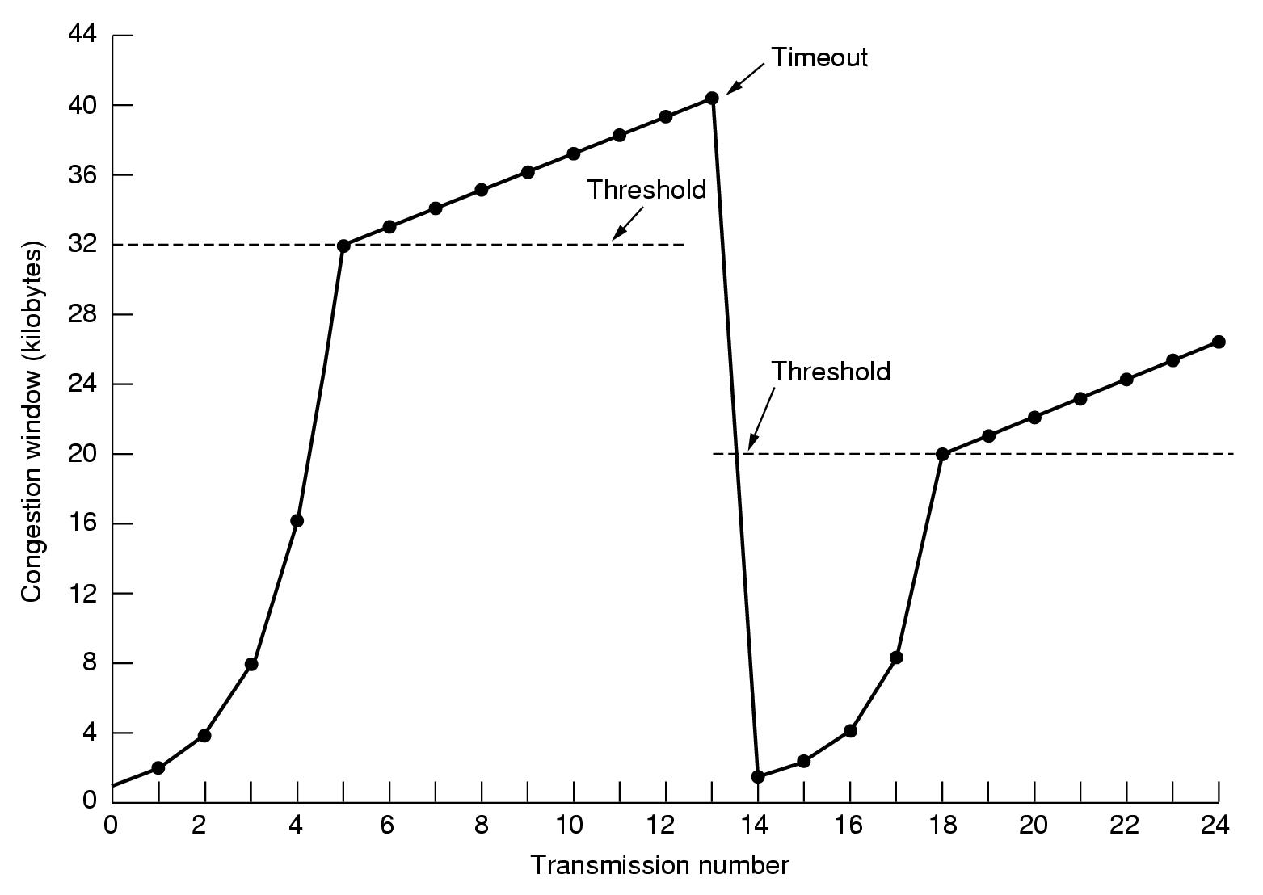
Internet拥塞控制算法的实例
假设最初拥塞窗口为64kB，最大段长为1kB，发生超时，将阈值设为其1/2，即32kB，并将拥塞窗口恢复为最大段长度，执行慢启动算法；
直至拥塞窗口达到阈值，此后拥塞窗口按线性增加（每次只增加一个最大段长度），直至最终达到接收窗口大小或发生超时；
若超时再将临界值设为当前拥塞窗口的1/2，重复上述过程。
ssthresh
ssthresh
RTTs
慢启动
拥塞避免
慢启动
Notes:
每收到一个好的ACK，当cwnd<ssthresh,执行慢启动，cwnd+=MSS；当cwnd>ssthresh,执行拥塞避免,cwnd+=mss*mss/cwnd

Slide 61
TCP的快速重传和快速恢复
快速重传
  发送端只要一连收到三个重复的 ACK 即可断定有分组丢失，就应立即重传丢失的报文段而不必等待该报文段的重传计时器超时。设置阈值为当前拥塞窗口的一半。
  重传后，拥塞窗口被设置成一个MSS。
快速恢复（Reno算法，是TCP推荐算法，而不是必须）
  当发送端收到连续三个重复的 ACK 时，就重新设置阈值ssthresh为当前拥塞窗口的一半。
  拥塞窗口 cwnd 不是设置为 1，而是设置为 ssthresh+3MSS（每收到一个重复ACK加1，所以加3，有些图示没有加） ，然后每收到一个重复ACK时，拥塞窗口增加1。
  若收到了重传报文段的确认ACK（好的ACK），就将 cwnd 缩小到 ssthresh，再次进入拥塞避免状态。

Slide 62
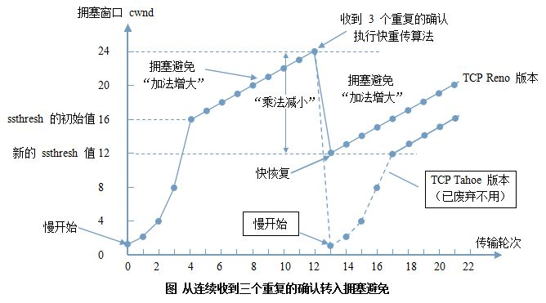
TCP Reno算法
TCP的传输速率
  设TCP的发送窗口为w，往返时间为RTT，则TCP瞬时最大发送速率为w/RTT.
  由于w是变化的，设丢包或收到三个重复ACK时的窗口为W，且W不变，则w在W/2到W之间变化，忽略慢启动阶段，则一条连接的平均吞吐量=0.75*W/RTT。

Slide 63
第8章 传输层
8.1传输层服务
8.2传输层寻址
8.3建立连接
8.4Internet中的传输层协议
  8.4.1用户数据报协议UDP
  8.4.2传输控制协议TCP
8.5Berkeley Socket

Slide 64
8.5 Berkeley Socket
Socket的产生和发展
  最初在70年代由加州大学Berkeley分校开发，其目的是为BSD(Berkeley Software Distribution) UNIX 4.1版操作系统提供网络通信接口。
Socket在各种平台下的发展
  随着Berkeley Sockets的广泛应用，九十年代初，Sun、MS等公司共同制定了适应dos和win平台的windows sockets的规范(WinSock)
  Sun Microsystems为Java也制定了网络通信的API
  Linux下的socket继承了BSD sockets的风格，但有所改动

Slide 65
Socket原语
原语 | 含义
SOCKET | 创建一个新的通信端点
BIND | 将一个本地地址关联到一个套接字上
LISTEN | 宣布愿意接收连接，给出队列大小
ACCEPT | 阻塞调用方，直到有人企图连接上来
CONNECT | 主动尝试建立一个连接
SEND | 在指定的连接上发送数据
RECV | 从指定的连接上接收数据
CLOSE | 释放指定的连接
My
Program
Application
Sockets API
Transport
TCP
UDP
Network
(Internet)
IP
Data-link
(Host-to-Network)
TCP套接字原语

Slide 66
Socket到Socket的通信
Client Process
socket
Server Process
socket
ports
TCP/UDP
ports
TCP/UDP
IP
IP
在TCP/IP网络应用中，两个进程间的Socket通信的主要采用客户/服务器（Client/Server，C/S）模式，即客户向服务器发出服务请求，服务器接收到请求后，提供相应的服务

Slide 67
从上面所描述过程可知：
  客户与服务器进程的作用是非对称的，因此编码不同。
  服务进程一般是先于客户请求而启动的。只要系统运行，该服务进程一直存在，直到正常或强迫终止。
客户需要知道服务器使用的IP地址、端口等信息

Slide 68
TCP Client-Server交互流程
TCP Server
socket()
bind()
TCP Client
listen()
socket()
accept()
建立连接
connect()
请求数据
recv()
send()
响应数据
send()
recv()
closesocket()
文件结束标识
recv()
closesocket()

Slide 69
UDP Client-Server交互流程
UDP Server
socket()
bind()
UDP Client
recvfrom()
socket()
等待，直到从client
接收到数据报
sendto()
数据请求
数据响应
sendto()
recvfrom()
closesocket()

Slide 70
TCP与UDP套接字的比较
TCP Server
UDP Server
socket()
socket()
bind()
bind()
TCP Client
listen()
UDP Client
recvfrom()
socket()
socket()
accept()
等待，直到从client
接收到数据报
建立连接
sendto()
connect()
数据请求
请求数据
recv()
send()
响应数据
send()
数据响应
recv()
sendto()
recvfrom()
closesocket()
文件结束标识
recv()
closesocket()
closesocket()

Slide 71
小结
面向连接的TCP和无连接的UDP服务的特点、协议
连接建立/释放机制
超时重传，RTT,RTO计算
流控，流控窗口
拥塞控制机制，拥塞窗口
Socket。
传输层
面向传输
8.1传输层服务
8.2传输层寻址
8.3建立连接
8.4Internet中的传输层协议
  8.4.1用户数据报协议UDP
  8.4.2传输控制协议TCP
8.5Berkeley Socket

Slide 72
小结
掌握传输层基本功能，特别是Internet的传输层协议TCP和UDP，以及连接建立机制、超时重传、流控、拥塞控制机制。
作业：
第五版：15,23,28,31,32,33

Slide 73
TCP最大的有效载荷为65495字节，为什么？

